Slide 1
Санкт – Петербургское государственное бюджетное дошкольное –образовательное учреждение детский сад №57 Колпинского района
Организация адаптационного периода.
АДАПТАЦИОННЫЕ ИГРЫ
Воспитатель Крылова Е.А.
СПб ГБДОУ №57
Санкт – Петербург 2016 г

Slide 2
Создание предметно – развивающей среды (использование нетрадиционных форм)

Slide 3
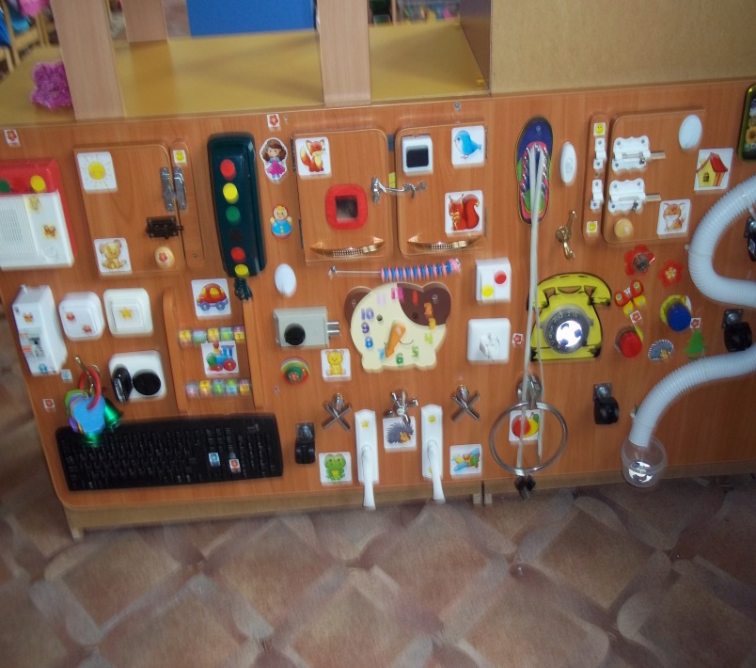
Бизиборд- отвлекает и привлекает детей. У ребенка свои взрослые вещи.
Бизиборд

Slide 4
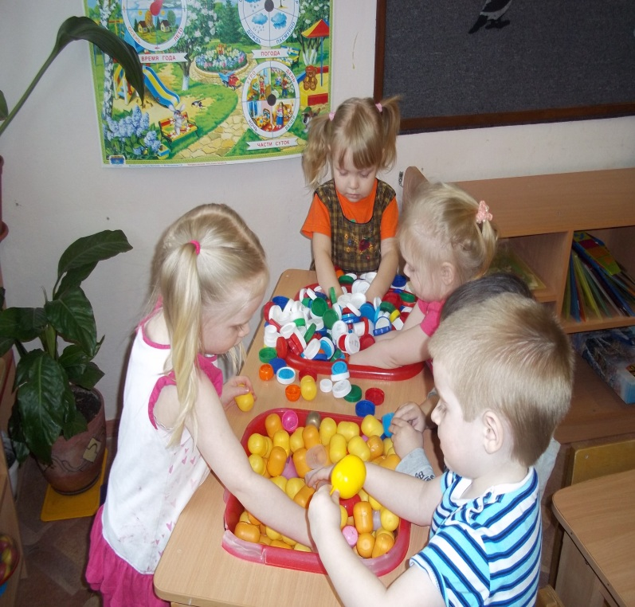
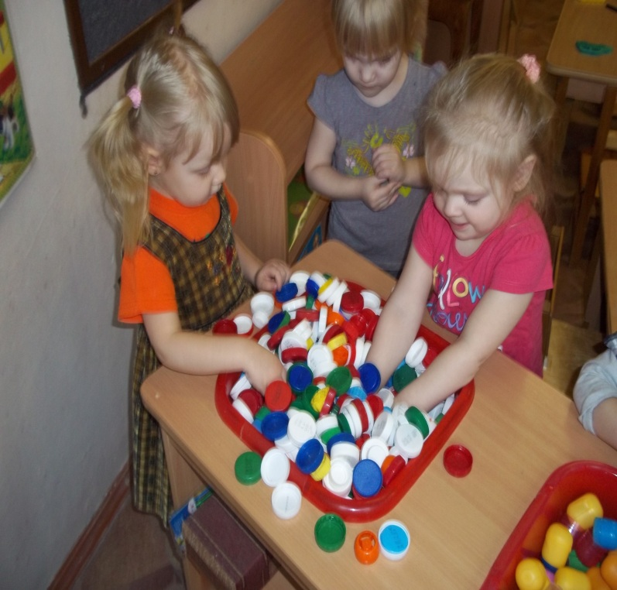
Способствует снятию мышечного и психоэмоционального напряжения, созданию положительному эмоциональному фону.
Сухой бассейн

Slide 5
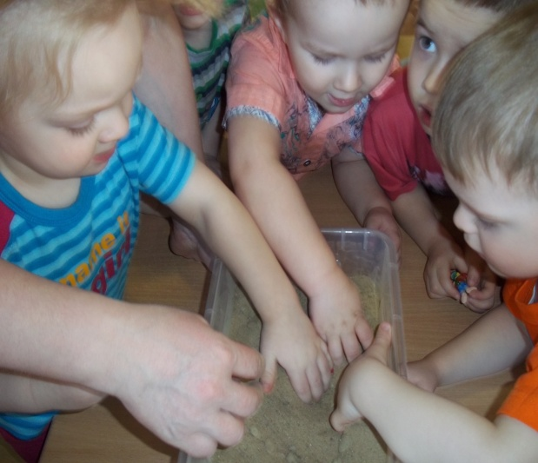
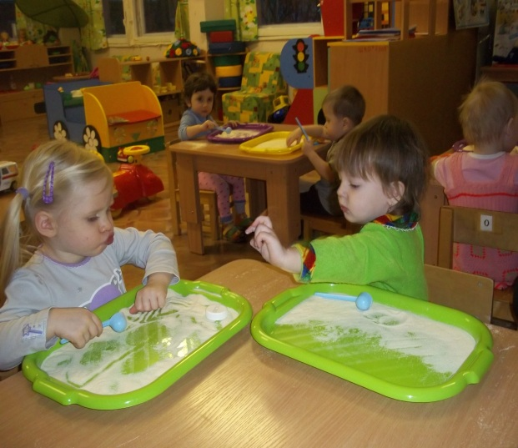
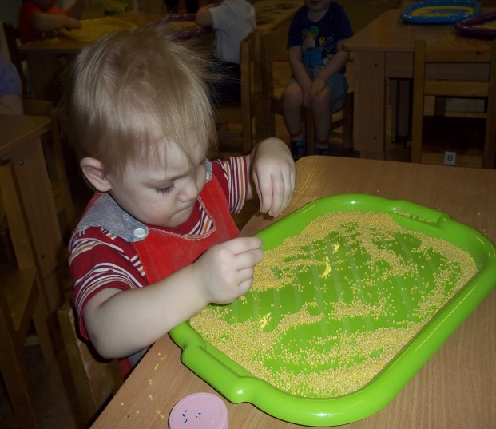
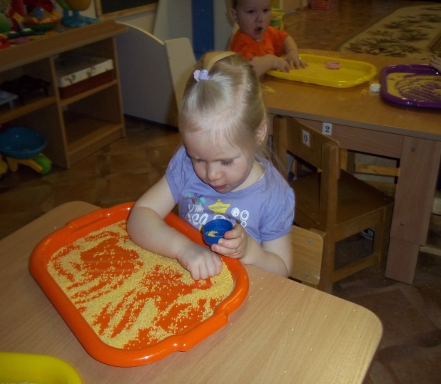
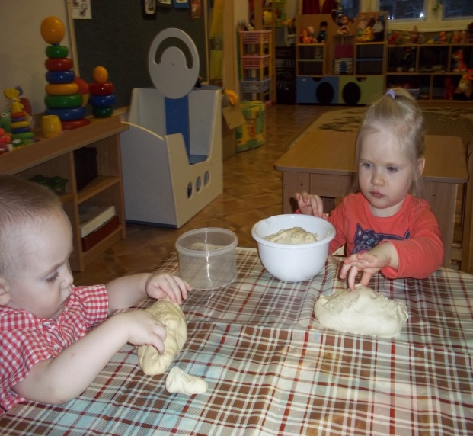
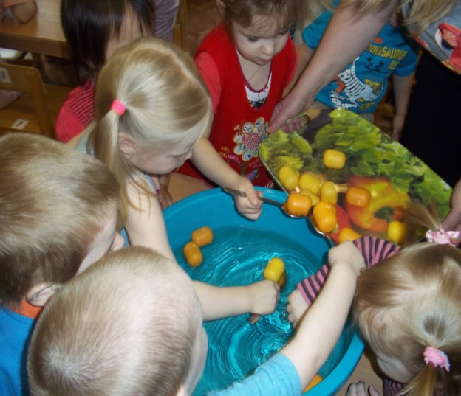
Игры с песком, крупами, тестом, водой

Slide 6
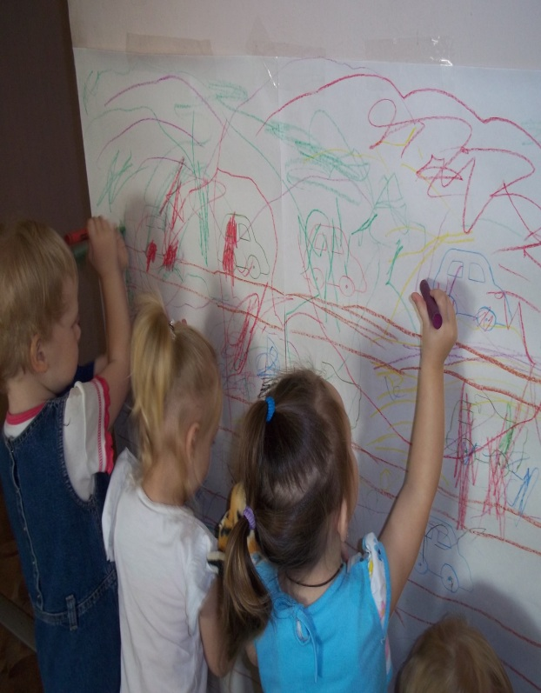
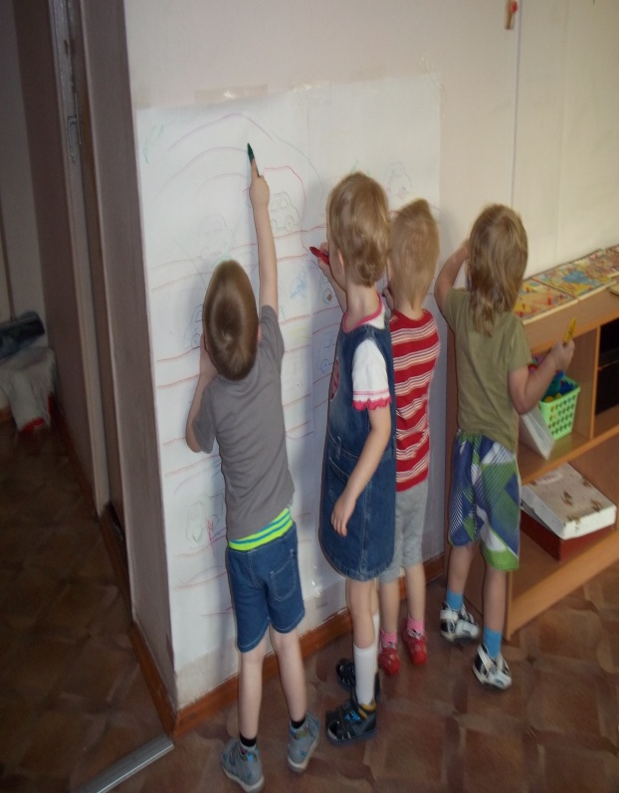
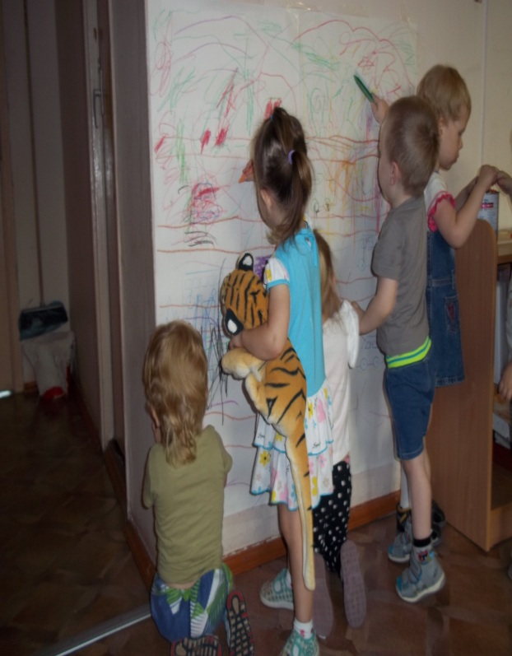
Увлекательное рисование на обоях (специальной доске). Занимает детей возможностью рисовать на стенах.

